Slide 1
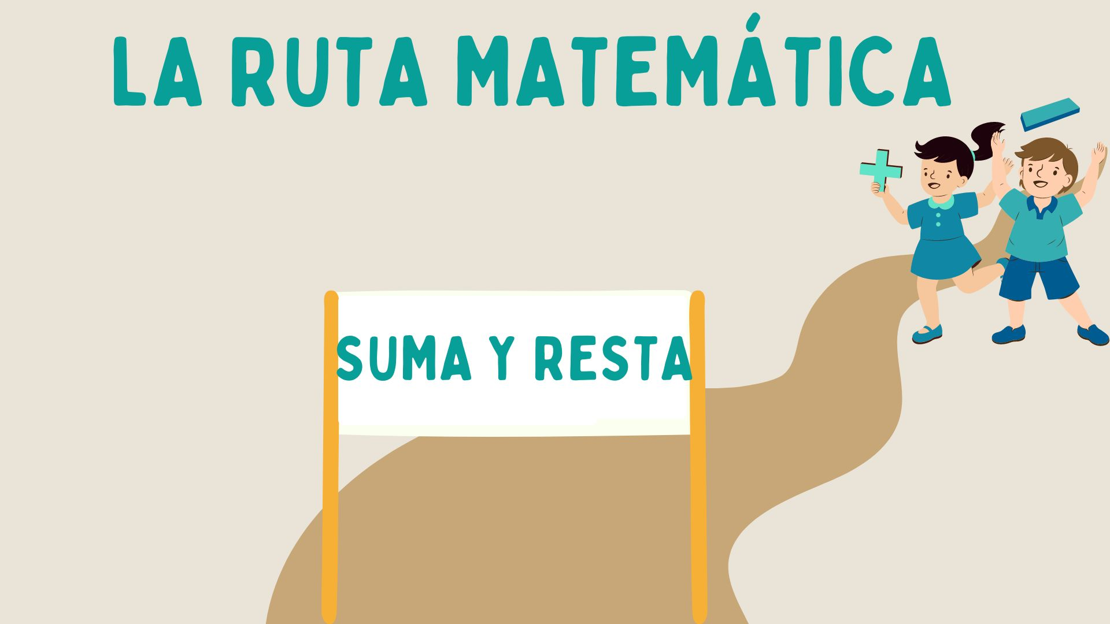


Slide 2
IMPORTANTE: Información sólo para tutor/a
PLANIFICACIÓN TUTORÍA
Propósito: Practicar la habilidad de restar números de dos dígitos con desagrupación, aplicando el
procedimiento aprendido en variados ejercicios.
Objetivos de la Clase
1. Realizar ejercicios de restas con desagrupación.
Conceptos Clave
1. Desagrupación en la resta.
2. Reserva en la columna de unidades.

Slide 3
IMPORTANTE: Información sólo para tutor/a
PLANIFICACIÓN TUTORÍA
Consejos para realizar la sesión
En esta sesión realizarás distintos problemas de restas con desagrupación. Por eso, al igual que para el caso de la suma, te recomendamos lo siguiente:
• Revisa con antelación la presentación para saber cómo enfrentar los problemas propuestos y así explicarlos de la mejor forma, anticipando posibles errores que tu estudiante pueda presentar.
• Al terminar los ejercicios, pregúntale a tu estudiante si presenta mayor dificultad restando con algún dígito en particular. Si es el caso, crea problemas que le ayuden a salir de su duda.
• No olvides traer bloques u otro tipo de elemento para poder mostrarle en vivo ejemplos de cómo se ve la resta con desagrupación.

Slide 4
IMPORTANTE: Información sólo para tutor/a
PLANIFICACIÓN TUTORÍA
Para Complementar
Pídele a tu estudiante que identifique todas las dificultades y confusiones con la resta que ha presentado hasta el momento. Revisa lo que haya señalado para que no le queden dudas sobre lo que ha aprendido.
Preguntas de Cierre
1. ¿Qué ha sido lo más difícil a la hora de restar con desagrupación?
2. ¿Qué diferencias ves respecto a sumar números agrupando?

Slide 5
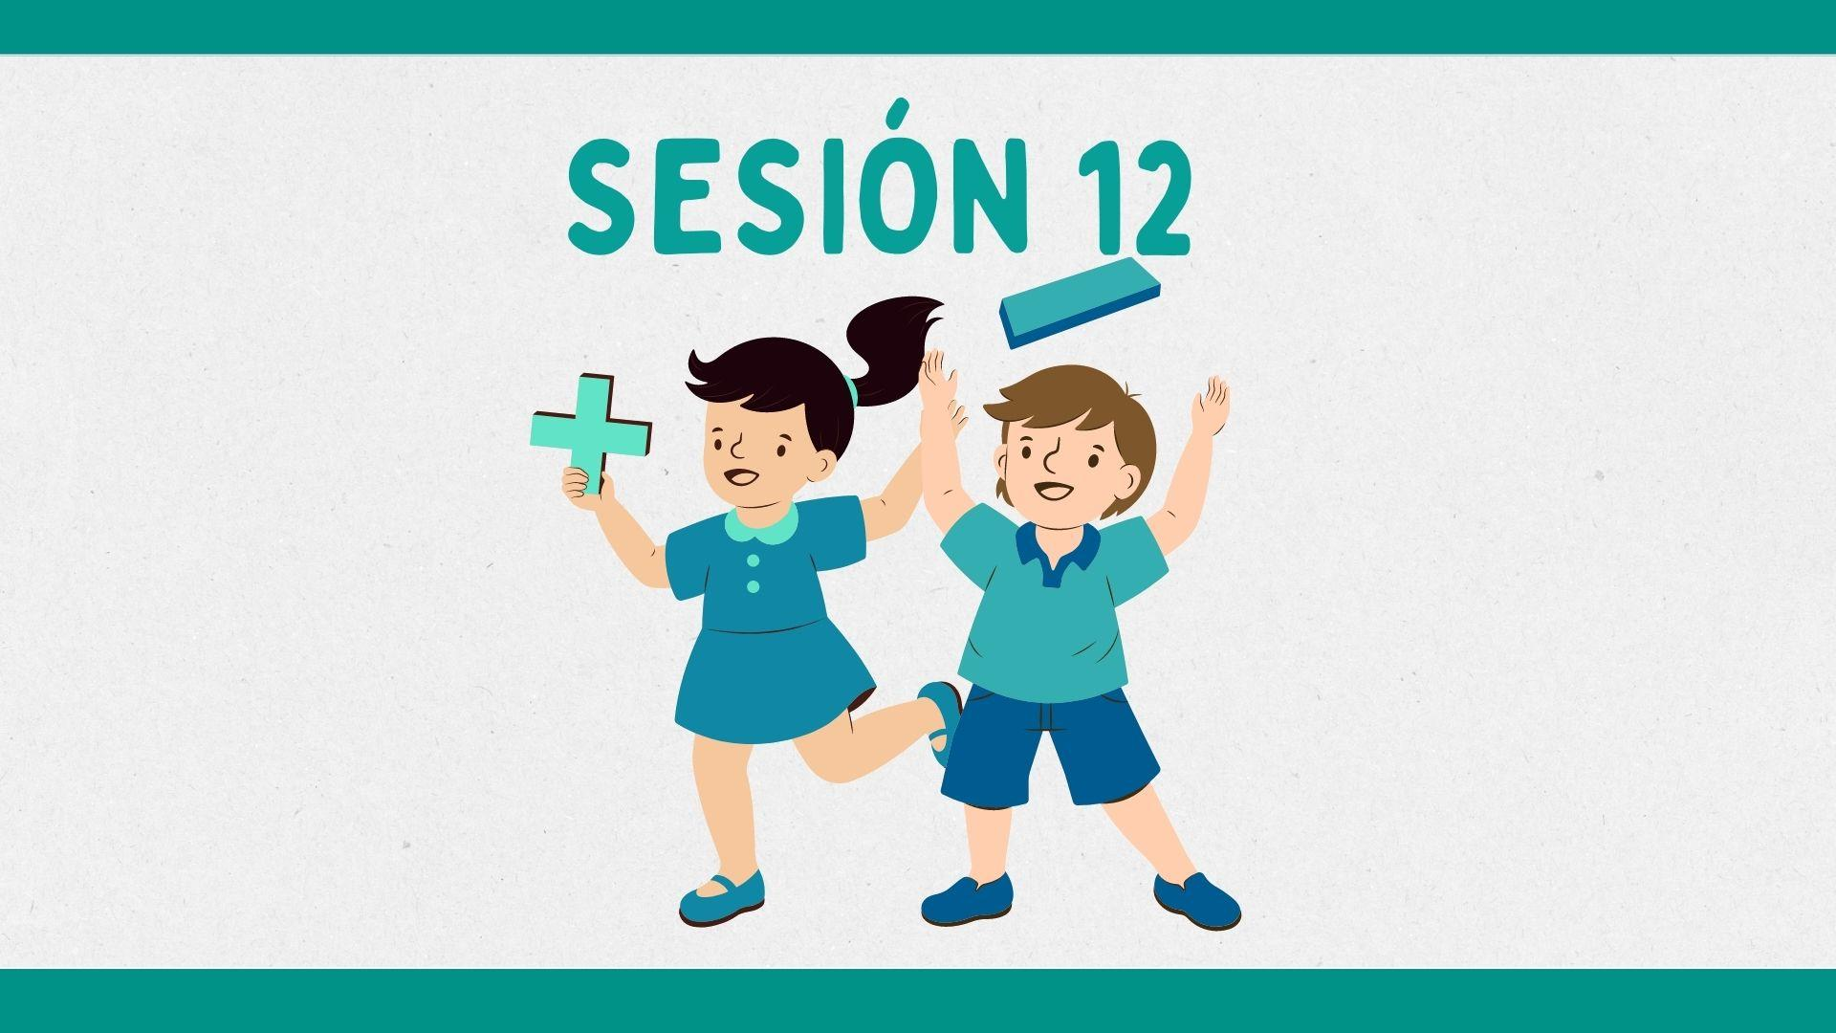

Slide 6

Algunas recomendaciones
Antes de comenzar recuerda revisar el Planificador de Tutorías que se encuentra en las diapositivas previas. Este planificador te permite organizar el contenido de esta ruta para guiar el desarrollo de cada sesión.
Ejercicios: Si quieres obtener más ejercicios para practicar con tu alumno te recomendamos las siguientes páginas web:
Khan Academy : https://es.khanacademy.org/ : Pagina gratuita. Es una página fácil de manejar y de buscar. Contiene numerosos ejercicios, videos y evaluaciones..
Matematicas libre: https://mateslibres.com/ : Pagina gratuita , con ejercicios variados.
Cokitos: https://www.cokitos.com/ : Página con juegos educativos. Orientación a diversos contenidos, pero muy útil en matemáticas. No requiere inscribirse. Abundante publicidad.
Teachy: www.Teachy.app : Pagina de inteligencia artificial, muy buena para crear ejercicios y juegos. Requiere inscribirse. En la opción herramientas de IA encontrarás variado contenido para crear y utilizar en tu sesión.
Importante: Te recomendamos mirar estas páginas antes de la tutoría, para que puedas buscar y familiarizarte con la página web.

Slide 7
Recordemos resta con desagrupación
D U
¿Cuáles son los pasos?
7 1
4 3
6
11
Al desagrupar la decena, las unidades del primer sumando se transformaron en 11 ( 1 decena + 1 unidad = 11 unidades) y las decenas en 3 (desagrupamos una)
Resto las decenas 6 - 4 = 2. Escribo el 2 bajo las decenas.
Comienzo restando las unidades. En este caso 1 - 3. No puedo restarlo por lo tanto tendré que desagrupar una decena.
Resto las unidades 11 - 3 = 8. Escribo el 8 bajo las unidades.
2
8

Slide 8
Ejercicios
Abre tu cuaderno y resolvamos los siguientes ejercicios, para seguir practicando!
3
12
8
13
6
11
4 2
1 5
9 3
5 7
7 1
4 4
2 7
3 6
2 7
4
12
6
10
2
11
5 2
1 3
7 0
3 8
3 1
1 6
3 9
3 2
1 5

Slide 9
Ejercicios
Abre tu cuaderno y resolvamos los siguientes ejercicios.
5
12
3
16
4
15
6 2
4 8
4 6
2 8
5 5
3 7
1 4
1 8
1 8
8
10
3
10
2
13
9 0
4 3
7 0
2 1
3 3
2 6
4 7
4 9
7

Slide 10


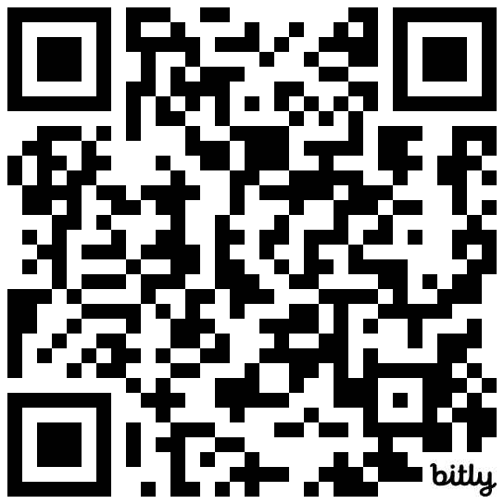
¡Ahora es tu turno!
1) ¿Qué resta representa?
3) ¿Cuál es el resultado?
D U
5 6
3 7
RESPONDER ACÁ:
https://forms.gle/5E925VKCStzyAt5i7
2) ¿Cuál es el resultado?

